Slide 1
Муниципальное казенное дошкольное образовательное учреждение «Детский сад «Радуга» а. Икон-Халк «Проектный метод в деятельности ДОУ» Подготовила: старший воспитатель Туркменова М.К.

Slide 2
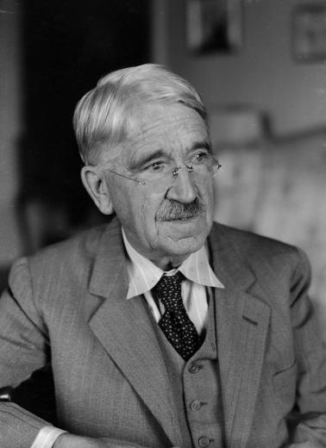
Метод проектов был разработан в начале ХХ столетия американским философом, психологом и педагогом Джоном Дьюи (1859-1952).
По мнению Д.Дьюи, обучение должно строиться "на активной основе через целесообразную деятельность детей в соответствии с их личными интересами и личными целями".

Slide 3
Этот метод актуален и очень эффективен, т.к. даёт ребёнку возможность экспериментировать, синтезировать полученные знания, развивать творческие способности и коммуникативные навыки, тем самым позволяя ему успешно адаптироваться к школе.

Slide 4
Данный метод интересен и полезен не только детям, но и самим педагогам, т.к. он даёт возможность сконцентрировать материал по определённой теме, повысить уровень собственной компетентности по проблеме, вывести на новый уровень взаимоотношения с родителями, ощутить себя партнёром детей в решении исследовательских задач, сделать процесс познания интересным, привлекательным и творческим.

Slide 5
Основная цель проектного метода в ДОУ -
развитие свободной творческой личности ребёнка, которое определяется задачами развития и задачами исследовательской деятельности детей.

Slide 6
Общие задачи развития (специфичные для каждого возраста):
обеспечение психологического благополучия и здоровья детей;
развитие познавательных способностей;
развитие творческого воображения;
развитие творческого мышления;
развитие коммуникативных навыков.

Slide 7
Детское проектирование может быть успешным, если соблюдаются следующие условия:
учет интересов ребенка
деятельность без принуждения
тематика (проблема) адекватна возрасту
предоставление самостоятельности и поддержка детской инициативы
совместное со взрослыми достижение цели

Slide 8
по составу участников
по целевой установке
Проекты классифицируются по разным признакам:
по тематике
по срокам реализации

Slide 9
Виды проектов
исследовательско - творческие
ролево - игровые
информационно – практико-ориентированные
творческие

Slide 10
Исследова- тельско- творческие
проекты
Дети экспериментируют, а затем результаты оформляют в виде газет, драматизации, детского дизайна.

Slide 11
Ролево- игровые проекты
Ролево- игровые с элементами творческих игр, когда дети входят в образ персонажей сказки и решают по – своему поставленные проблемы.

Slide 12
Информационно -практико- ориентированные проекты
Дети собирают информацию и реализуют её, ориентируясь на социальные интересы (оформление и дизайн группы, витражи и др.)

Slide 13
Творческие проекты
Оформление результата в виде детского праздника, детского дизайна, например «Театральная неделя».

Slide 14
Э
т
а
п
ы
п
р
о
е
к
т
а
Постановка цели
Разработка проекта (разработка содержания всего учебно-воспитательного процесса на основе тематики проекта)
Выполнение проекта (практическая часть)
Подведение итогов (презентация по деятельности конкретного проекта)

Slide 15
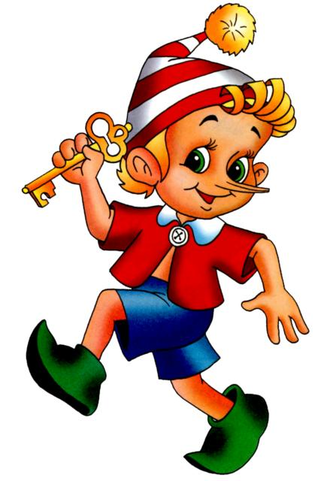
Продолжительность проекта
краткосрочные (1-4 недели)
среднесрочные(до 1 месяца)
Долгосрочные (до 1 года)

Slide 16
Механизм проектирования
Организатор детской продуктивной деятельности
Источник информации
Консультант
Эксперт
Партнёр
Основной руководитель проекта
Помощник

Slide 17
Технология проектирования, включённая в организационную систему ДОУ, становится инструментом развития, саморазвития ребёнка, его познавательных и творческих способностей, является уникальным средством обеспечения сотрудничества детей и взрослых. Реализуя данный метод в воспитательно-образовательной работе детского сада, можно достигнуть значительных успехов. Метод проектов в работе с дошкольниками – это оптимальный, инновационный и перспективный метод, который должен знать своё место в системе дошкольного образования.

